Slide 1
ИСТОКИ ПРАВОСЛАВНОЙ КУЛЬТУРЫ

Slide 2
Вуща! Паще олэн!
Здравствуйте, ребята!
Сегодня мы узнаем об истоках православия:
Что такое традиции?
О культурных ценностях?
Чем богато наше Отечество?

Slide 3
Важные понятия
Традиции (от лат. T radere – передавать) – то, что имеет большое значение для человека, но не создано им самим, а получено от предшественников и в последующем будет передано младшим поколениям. Например, самые простые — поздравлять родных и близких с днем рождения, отмечать праздники и др.
Ценность – то, что имеет большое значение для человека и общества в целом. Например, Отечество, семья, любовь, и др. – всё это ценности.
Духовные традиции – ценности, идеалы, жизненный опыт, передаваемые от одного поколения к другому. К важнейшим духовным традициям России относятся: христианство, прежде всего русское православие, ислам, буддизм, иудаизм, светская этика.

Slide 4
Моя Родина?
Моя Родина зовется Россией. Она – самая большая страна в мире.
Россия – страна с древней историей.

Slide 5
Мое окружение
С первых дней моей жизни меня окружают родные люди. Постепенно их круг расширяется. Родственники, друзья, соседи… И однажды ко мне приходит понимание, что кроме моего дома, моего двора, моей улицы, моего района, моего города, есть еще Моя Страна.
Это миллионы людей, которые лично не знакомы со мной. Но в нашей жизни есть много общего. И мы все в чем-то зависим друг от друга.

Slide 6
Что значит быть православным человеком?
Православными называют себя большинство граждан нашей страны. Истоки русской культуры в православной религии. Например, русское слово « спасибо » – это сокращённое произнесение пожелания: «Спаси (тебя) Бог!». Каждый раз, когда ты говоришь «спасибо», ты порою даже неосознанно обращаешься к Богу.

Slide 7
Ценности
Что же нас объединяет? Единая Родина. Это общая земля. Общая история. Общие законы. Общий язык. Но важнее всего – общие ценности, духовные традиции.
Человек остается человеком, пока он ценит и бескорыстно заботится о близком ему человеке, других людях, об интересах народа и Отечества.

Slide 8
Связь поколений и передача опыта
И Родину, и ценности ты получаешь в дар от предшествующих поколений.
Верующие убеждены, что ценности люди получают от Бога.
Бог дает людям нравственный закон — знание о правильной жизни, о том, как избежать зла, страха и болезней и даже смерти, не причинять вред другим, жить в любви, гармонии и согласии с людьми и окружающим миром.

Slide 9
Ценности
Главная ценность России – люди, их жизнь, труд, культура. Важнейшие ценности человека – семья, Отечество, Бог, вера, любовь, свобода, справедливость, милосердие, честь, достоинство, образование и труд, красота, гармония.

Slide 10
Ценности
В нашей стране всегда считалось естественным, что ее граждане принадлежат к разным народам и религиям.
Жизнь России и каждого из ее граждан основана на многообразии и единстве великих духовных традиций. Внимательно изучай традицию своей семьи. Не забывай делиться полученными ценностями с другими людьми – чем больше отдаешь, тем больше получаешь.

Slide 11
Вопросы и задания
Посоветуйся с родителями, с другими взрослыми и назови несколько традиций, принятых вашей семье, в других семьях .
Какие ценности лежат в основе семейных традиций?

Slide 12
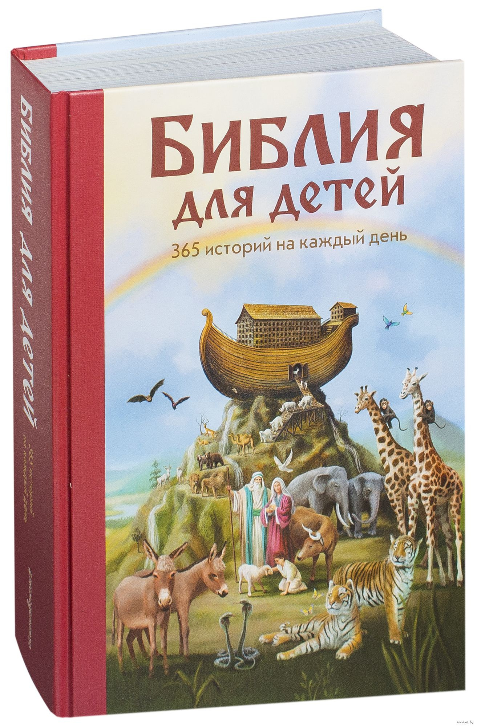
Библейская история
Сотворение мира. Мир видимый и невидимый

Slide 13
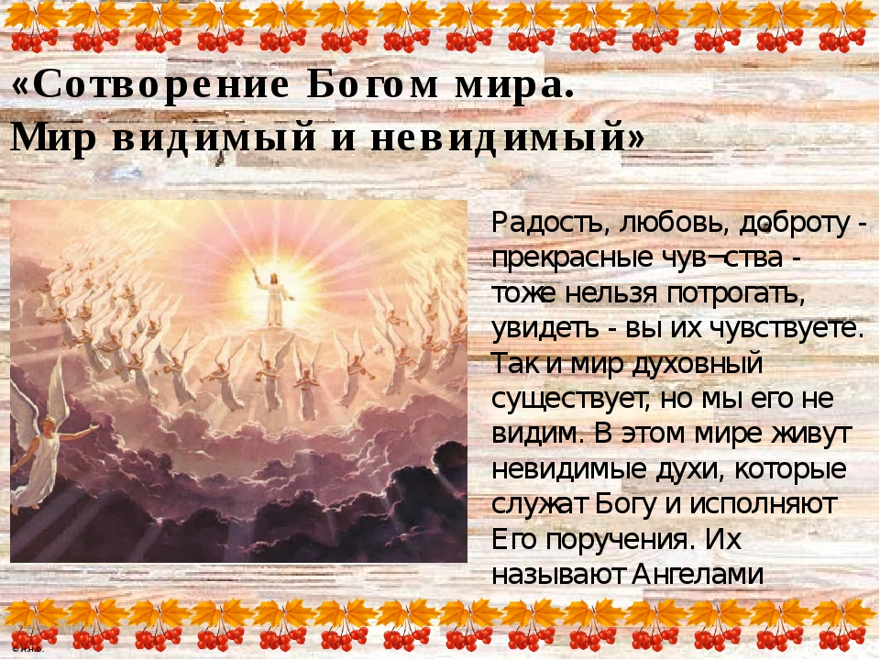

Slide 14
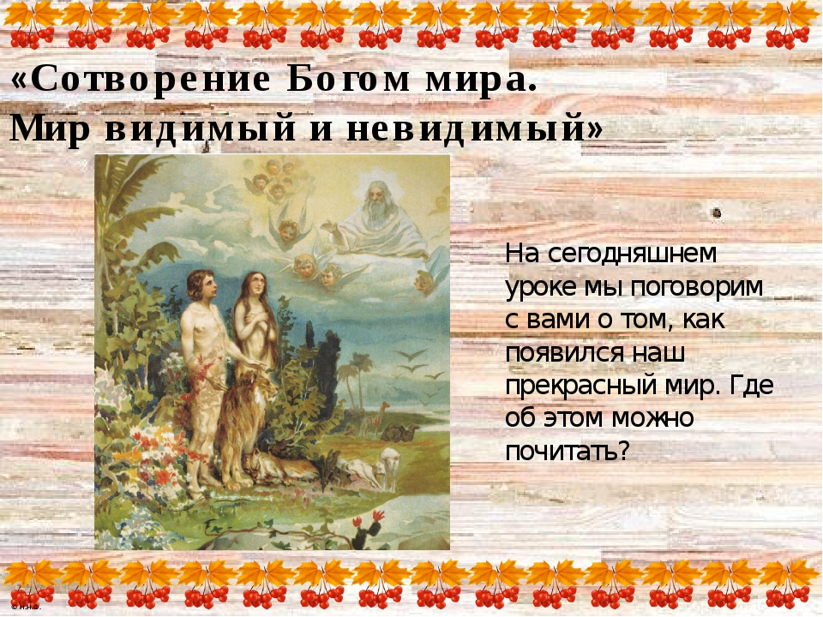

Slide 15
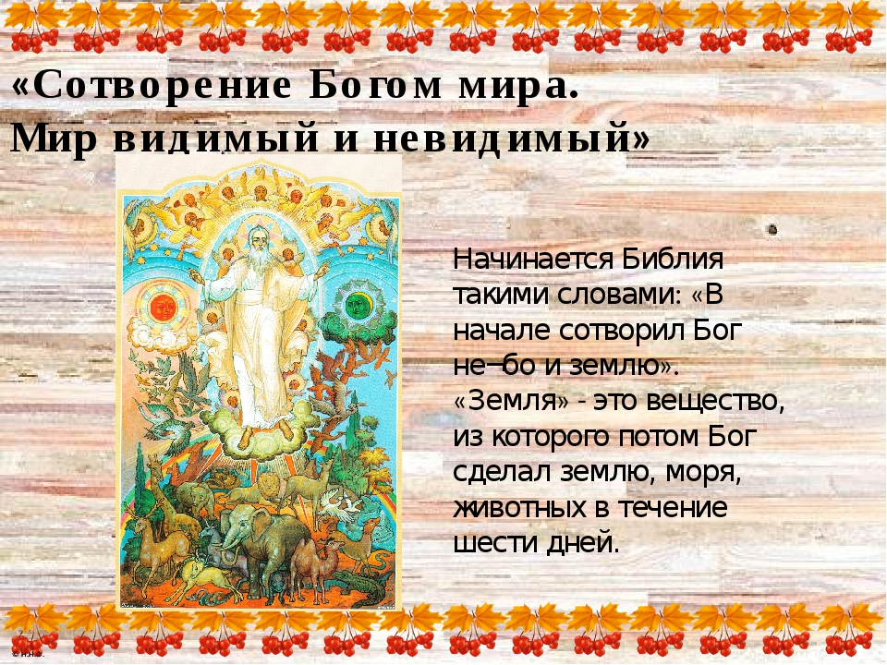

Slide 16


Slide 17
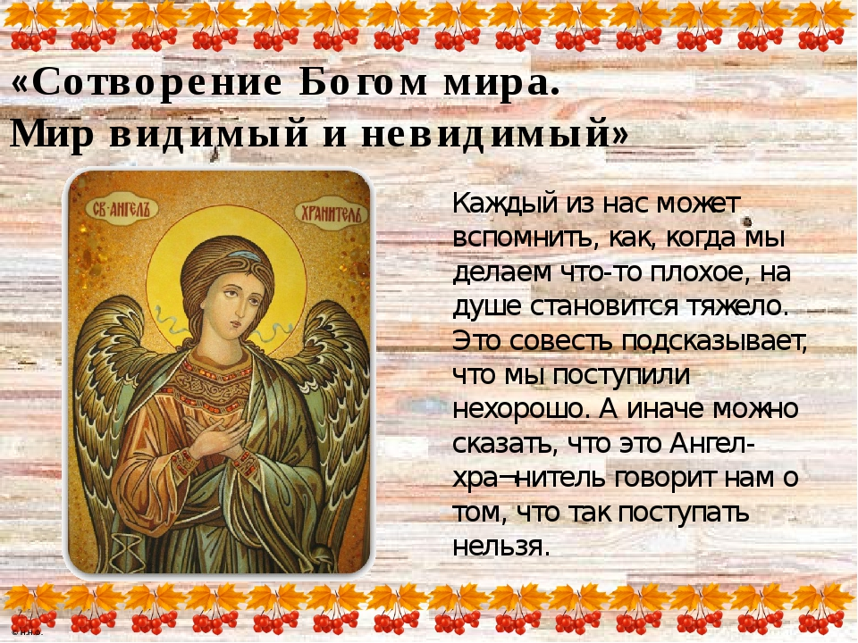

Slide 18
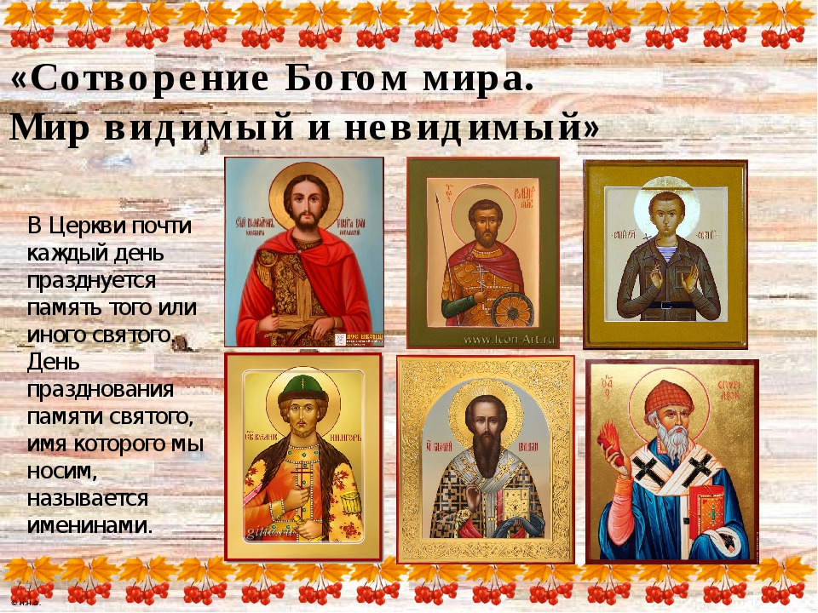

Slide 19
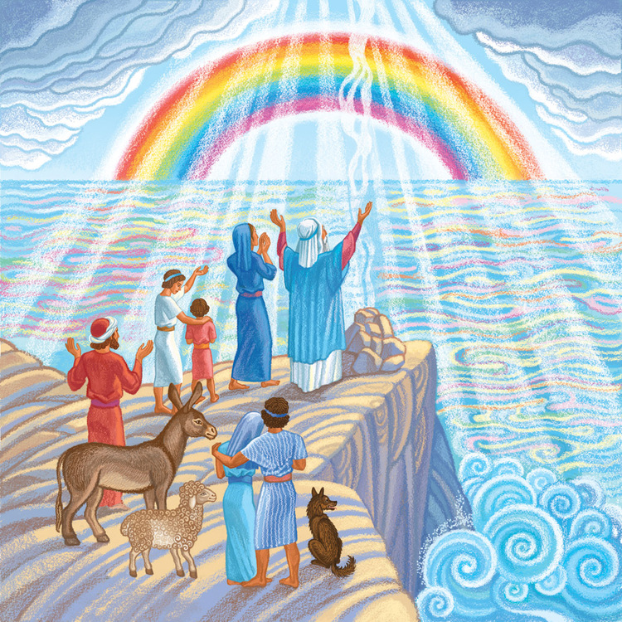
Задание
Нарисуй рисунок: «Чудесный Божественный мир»

Slide 20
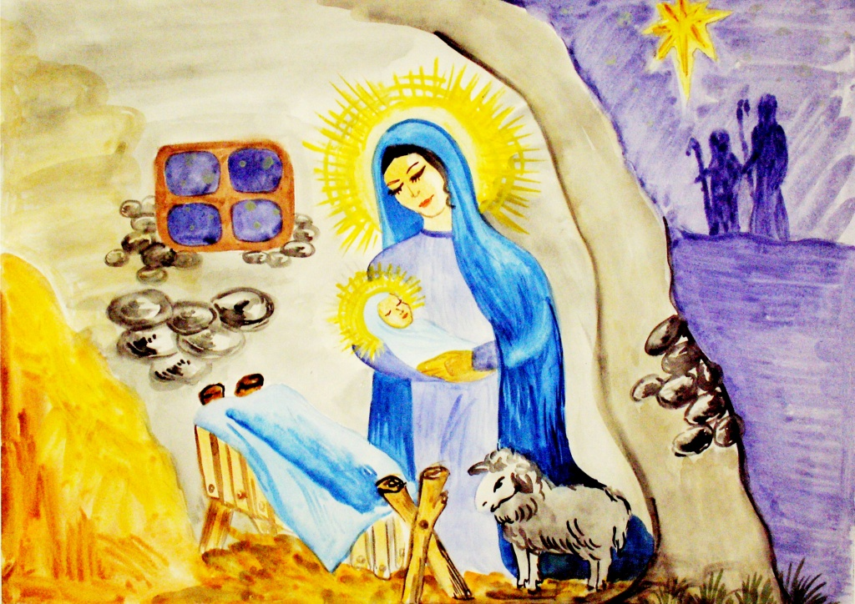

Slide 21
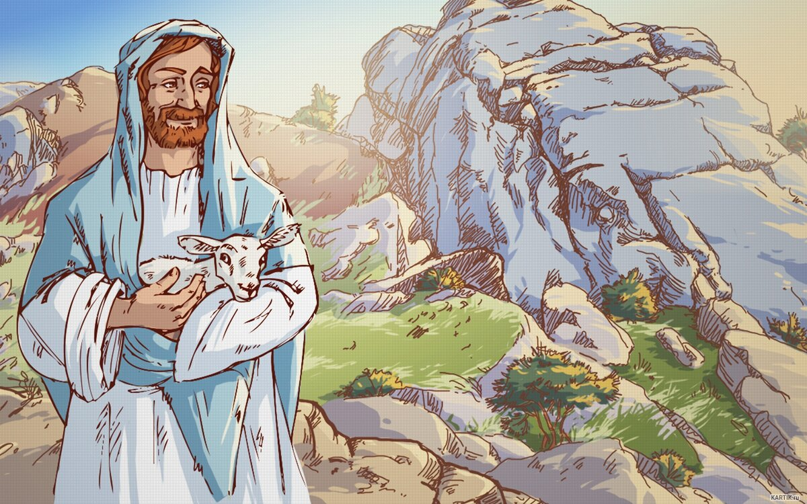
Спаси Бог – спасибо!

